Slide 1
ГАОУ ВО «Дагестанский государственный университет народного хозяйства»
Прием 2024-2025
программы высшего образования (магистратура)
(Правила, документы, процедуры, сроки)
www.dgunh.ru

Slide 2
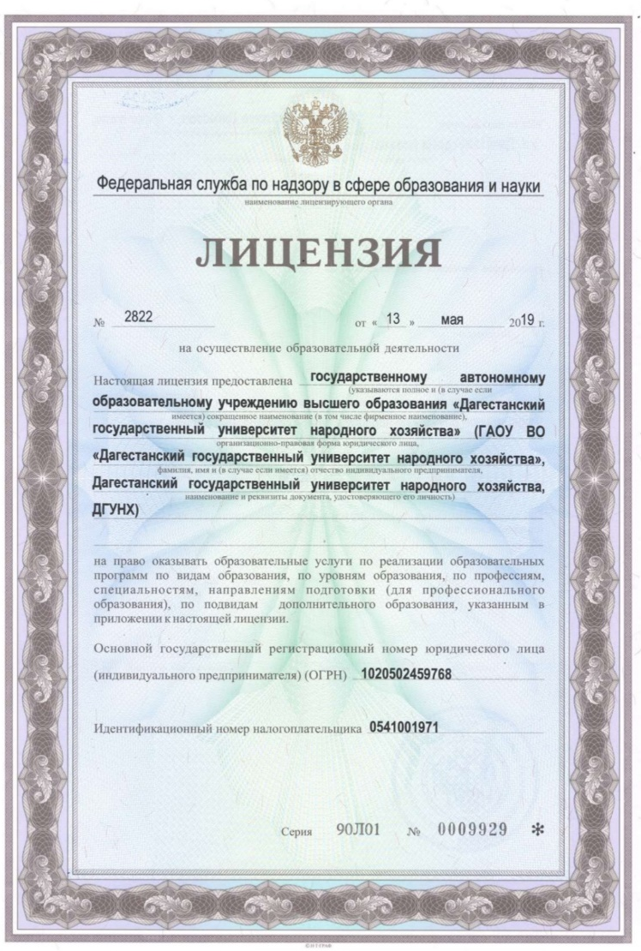
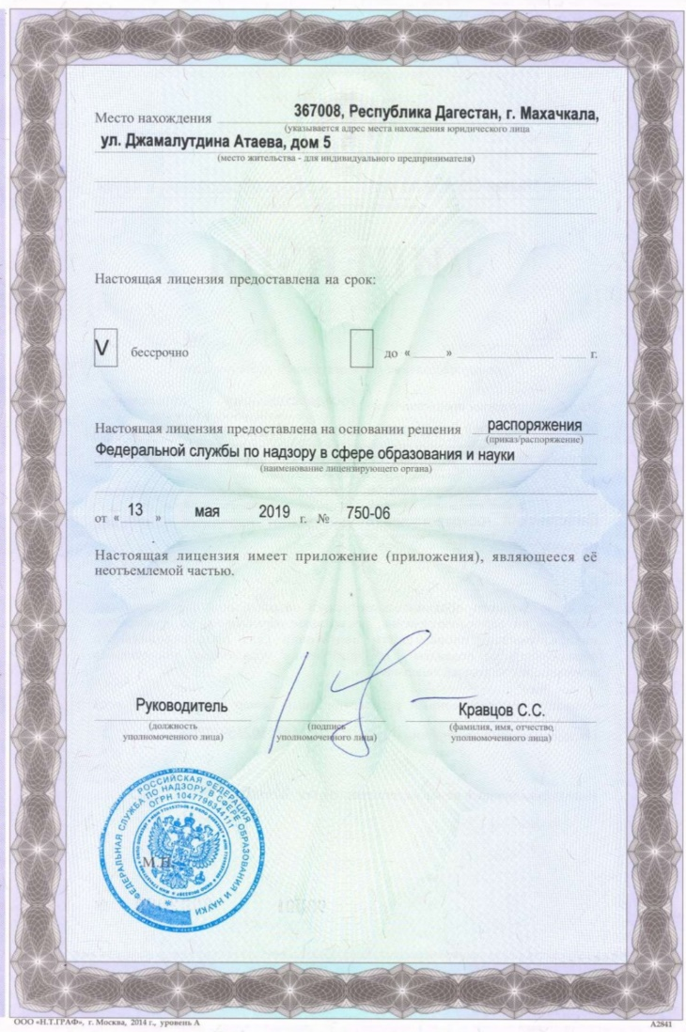
Лицензия на осуществление образовательной деятельности
Отсканируй QR-код и узнаешь, какие профессии, специальности, направления бакалавриата и магистратуры входят в приложение к лицензии ДГУНХ
Лицензия бессрочная

Slide 3
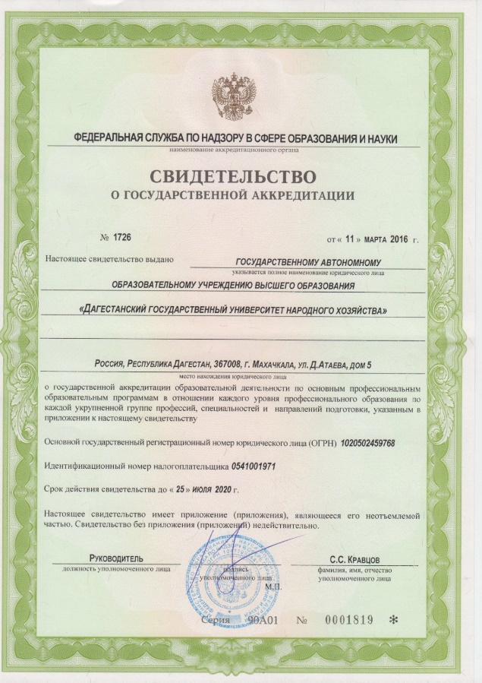
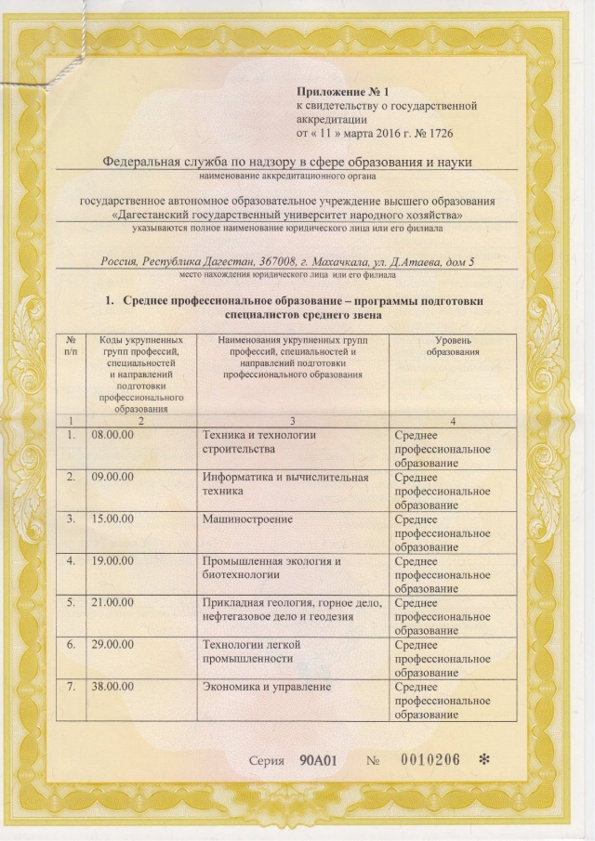
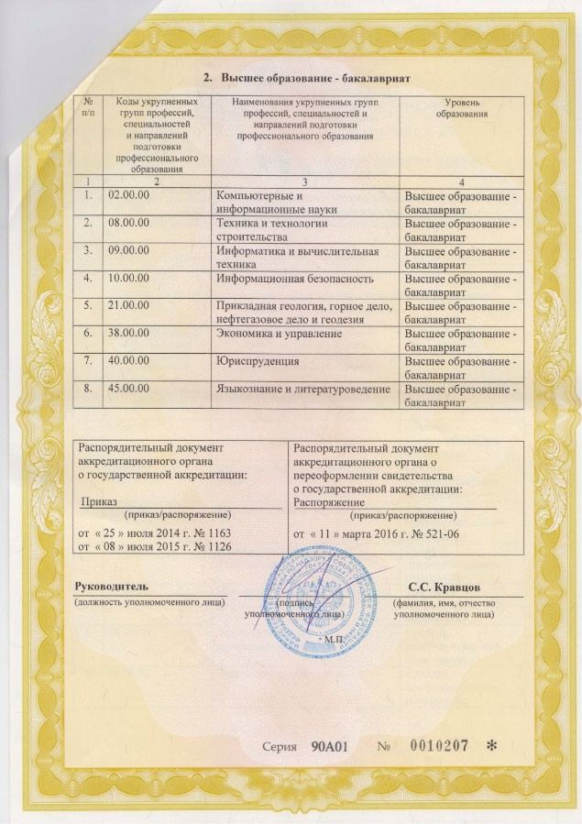
Свидетельство о государственной аккредитации
Государственная аккредитация ДГУНХ бессрочная (п.16. статьи 104 Федерального закона от 11.06.2021г. п 170-ФЗ)
www.dgunh.ru

Slide 4
Программа магистратуры 38.04.01 Экономика
Наименование образовательной программы:
«Экономика и управление организацией»
Формы обучения:
Очная
Заочная
Вступительное испытание:
Экономика (тестирование)
www.dgunh.ru

Slide 5
Программа магистратуры 38.04.02 Менеджмент
Наименование образовательной программы:
«Общий и стратегический менеджмент»
Формы обучения:
Очная
Заочная
Вступительное испытание:
Менеджмент (тестирование)
www.dgunh.ru

Slide 6
Программа магистратуры 38.04.04 Государственное и муниципальное управление
Наименование образовательной программы:
«Система государственного и муниципального управления»
Формы обучения:
Очная
Заочная
Вступительное испытание:
Государственное и муниципальное управление (тестирование)
www.dgunh.ru

Slide 7
Программа магистратуры 38.04.08 Финансы и кредит
Наименование образовательной программы:
«Финансы и кредит»
Формы обучения:
Очная
Заочная
Вступительное испытание:
Финансы и кредит (тестирование)
www.dgunh.ru

Slide 8
Программа магистратуры 09.04.03 Бизнес-информатика
Наименование образовательной программы:
«Управление IT-проектами и продуктами»
Формы обучения:
Очная
Заочная
Вступительное испытание:
Комплексное вступительное испытание (информационные технологии, экономика) (тестирование)
www.dgunh.ru

Slide 9
Программа магистратуры 09.04.03 Прикладная информатика
Наименование образовательной программы:
«Информационные системы в экономике и управлении»
Формы обучения:
Очная
Заочная
Вступительное испытание:
Прикладная информатика (тестирование)
www.dgunh.ru

Slide 10
Программа магистратуры 10.04.01 Информационная безопасность
Наименование образовательной программы:
«Управление информационной безопасностью и технологии защиты информации»
Формы обучения:
Очная
Очно-заочная
Вступительное испытание:
Информационная безопасность (тестирование)
www.dgunh.ru

Slide 11
Программа магистратуры 40.04.01 Юриспруденция
Наименование образовательной программы:
«Правотворчество и правоприменение: теория и практика»
Формы обучения:
Очная
Заочная
Вступительное испытание:
Комплексное вступительное испытание (теория государства и права, гражданское право, уголовное право)(тестирование)
www.dgunh.ru

Slide 12
Условия поступления и график обучающегося
Обучение в магистратуре осуществляется на бюджетной и платной основе.
№ п/п | Код и наименование направления подготовки | Формы обучения | Основа обучения
1 | 09.04.03 Прикладная информатика | Очная Заочная | Бюджетная, платная Платная
2 | 10.04.01 Информационная безопасность | Очная | Бюджетная, платная
3 | 38.04.01 Экономика | Очная Заочная | Платная Платная
4 | 38.04.02 Менеджмент | Очная Заочная | Платная Платная
5 | 38.04.04 Государственное и муниципальное управление | Очная Заочная | Бюджетная, платная Платная
6 | 38.04.05 Бизнес-информатика | Очная Заочная | Платная Платная
7 | 38.04.08 Финансы и кредит | Очная Заочная | Платная Платная
8 | 40.04.01 Юриспруденция | Очная Заочная | Платная Платная
www.dgunh.ru

Slide 13
Условия поступления и график обучающегося
Для всех вступительных испытаний установлено минимальное количество баллов – 40 б.
Календарь поступающего
Прием документов:
Конкурс и зачисление:
Начало приема документов на все формы обучения – 03 июля 2024 г.
Завершение приема документов на все формы обучения – 29 июля 2024г.
10 августа 2024 г. – публикация конкурсных списков;
14 августа 2024 г. – завершение приема оригиналов документов об образовании;
16 августа 2024 г. – издание приказа о зачислении.
www.dgunh.ru

Slide 14
Подача документов
Поступающий подает/предъявляет следующие документы:
заявление на имя ректора;
документ об образовании (оригинал/копия);
фотография 3x4;
паспорт или другое удостоверение личности.
Поступающие вправе подать документы, подтверждающие их индивидуальные достижения.
www.dgunh.ru

Slide 15
Учет индивидуальных достижений
Поступающие на обучение вправе представить сведения о своих индивидуальных достижениях, результаты которых учитываются при приеме на обучение.
Баллы за индивидуальные достижения начисляются поступающему, представившему документы, подтверждающие получение результатов индивидуальных достижений и включаются в сумму конкурсных баллов.
Учитываемые достижения:
наличие научных публикаций (статей) по профилю направления подготовки:
в журналах и изданиях, учитываемых в наукометрических базах Scopus, Web of Science за 2022-2024 годы – по 8 баллов за каждую публикацию;
в рецензируемом журнале ВАК России за 2022-2024 годы – по 4 балла за каждую публикацию;
наличие полученного в образовательной организации Российской Федерации диплома бакалавра или специалиста с отличием по профилю направления подготовки – 5 баллов;
наличие золотого, серебряного, бронзового сертификата Федерального интернет - экзамена для выпускников бакалавриата по профилю магистерской программы – 15/10/5 баллов;
профессиональная деятельность: оказание бесплатной юридической помощи в Юридической клинике юридического факультета ДГУНХ (для поступающих на обучение по направлению подготовки 40.04.01 Юриспруденция) – 3 балла.
www.dgunh.ru

Slide 16
Способы подачи документов
Лично в образовательную организацию;
Посредством электронной информационной системы ДГУНХ (https://abit.e-dgunh.ru/login );
Посредством суперсервиса «Поступление в ВУЗ онлайн» через Единый портал государственных и муниципальных услуг (ЕПГУ);
Через операторов почтовой связи общего пользования.
www.dgunh.ru

Slide 17
Поступающий может одновременно подать заявление о приеме и участвовать в конкурсе не более чем по 2-м программам магистратуры.
Иностранные граждане и лица без гражданства имеют право обучаться по программам магистратуры в соответствии с договорами об оказании платных образовательных услуг.
2.х
www.dgunh.ru

Slide 18
Время работы приемной комиссии: Понедельник – пятница – с 9 до 17 ч. Суббота – с 9 до 14 ч. Контакты приемной комиссии: Телефоны: 8 (8722) 56-56-83, 89894709704. e-mail: priem@dgunh.ru, dginh_re@mail.ru Адрес: г. Махачкала, ул. Джамалутдина Атаева, дом 5.
Время работы и контакты приемной комиссии

Slide 19
ЭТО ВАЖНО!
Официальный сайт ДГУНХ - www.dgunh.ru Электронная форма подачи документов - https://abit.e-dgunh.ru/login Суперсервис «Поступление в ВУЗ онлайн» - https://www.gosuslugi.ru/vuzonline E-mail: priem@dgunh.ru, dginh_re@mail.ru

